Slide 1

펌웨어 진행과정 발표
2018741008 박민규

Slide 2
목차
1. STM32
2. 모터드라이버 및 MDAS
3. Raspberrypi4

Slide 3
1. STM32
펌웨어 목표
>> 모터 드라이버와 RS485 통신
>> 라즈베리파이와 UART 통신
>> 모터 드라이버값 받아오기(주로, Angle or 전류)
최종 목표
-> 라즈베리파이로 센서값 받아서, 모터 PID 제어 -> 로봇이 계단 올라가게 하기

Slide 4
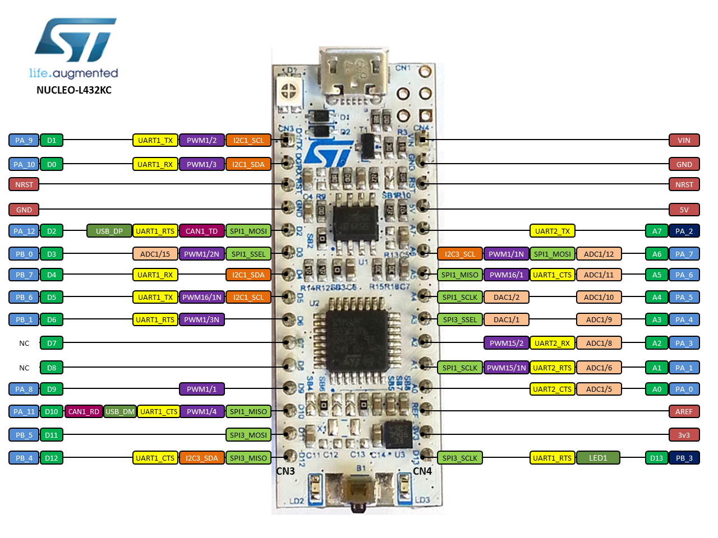
1-1 RS485 연결
설명 생략 (Serial 통신의 일종)
-> 모터드라이버의 12,14,15 Pin 사용 -> MAX485에 A - 14(+), B – 15(-) 연결
MAX485는 RE, RO, DE, DI Pin이 있는데 이 Pin들은 L432KC에 연결한다. VCC – 5V, GND는 연결 필요(VCC 나온데서 연결)
UART1 사용시 : RO – D0 pin, DI – D1 pin, DE,RE – D2 Pin 연결
UART2 사용시 : RO – A2 , DI – A7 , DE,RE - ??? 기억안남

Slide 5
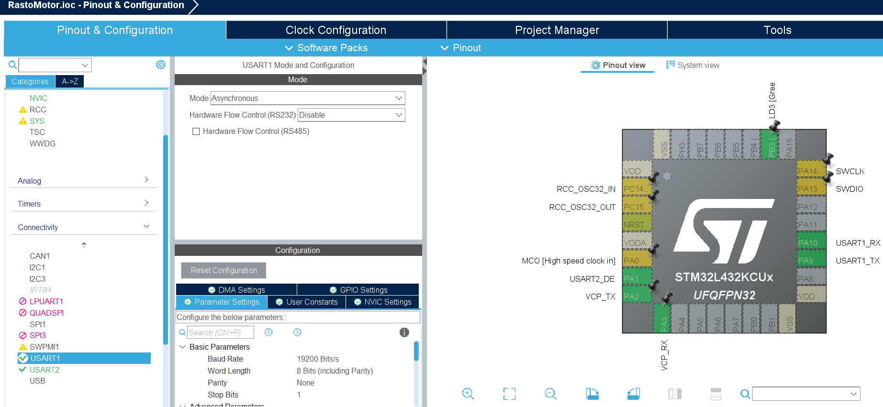
IOC 파일
STM32의 특별한 기능
IOC
-> Pin 위치에 따라 여러 기능을 쓸수 있음
-> 기능을 설정하고 저장을 하면 자동으로 관련된 설정 코드를 작성해줌.
- FreeRTOS등 미들웨어를 설정이 가능하다.
Notes:
STM32에서 핀 하나하나 기능을 설정해줄 수 있음 -> 여기서 Connectivity -> UART1,2 에서 Hardware Flow Control RS485 설정 필요 + NVIC 에서 global interrupt 설정 체크

Slide 6
코드 파일 설명
지금까지 RS485 통신 관련 진행한 코드
모터드라이버와 연결해서 모터 돌리기 → stm32_MotorControl.zip
모터드라이버 엔코더 값 읽어오기 → ReadAngle.zip
라즈베리파이 + MPU6050 -> STM32 -> 모터드라이버 -> 모터 작동 → RastoMotor.zip
MPU6050의 센서값을 STM32로 받아오기 -> Kalman_MPU

Slide 7
코드 작성 가이드
1. 기본적으로 C언어, 하지만 USER CODE Includes에는 stdio.h를 꼭 써주자.
2. 선언되는 변수, 구조체 등 형식적인 틀이 존재
3. * USER CODE BEGIN ---- 그 아래부터 변수를 선언해야 나중에 .ioc 파일 만지고 나서 저장할 때 변수가 안사라짐
4. 세팅이 되어 있지만, 보이지 않는 함수들이 많음. (프로토타입 함수가 많아서 어떨때 함수를 써야하는지 알아봐야함)
5. Main문 위로만 작성 거의 그 아래부분은 만지지 않음
6. 대부분의 함수가 HAL_ 로 시작함
7. UART 통신용 변수는 Uint8_t로만 설정, 내부 처리용은 int,double 가능

Slide 8
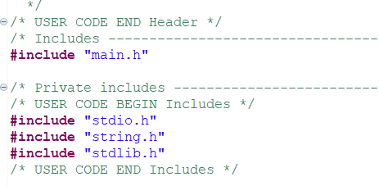
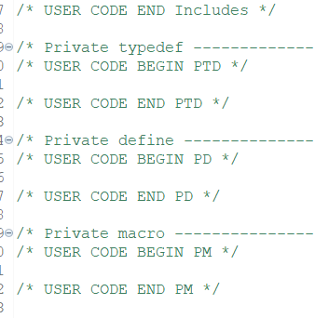
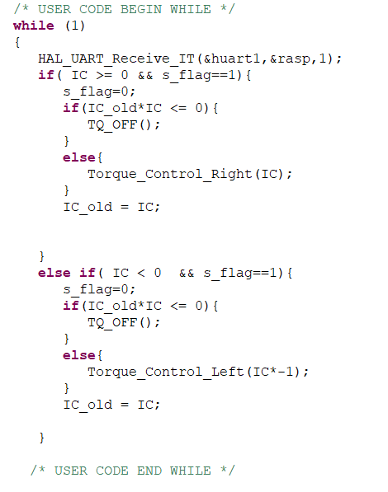
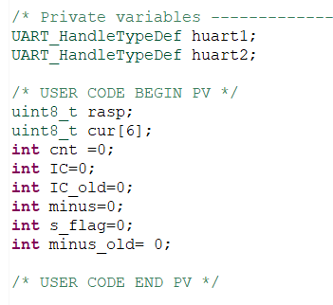
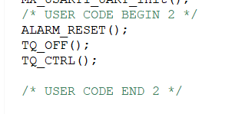
가이드 그림

Slide 9
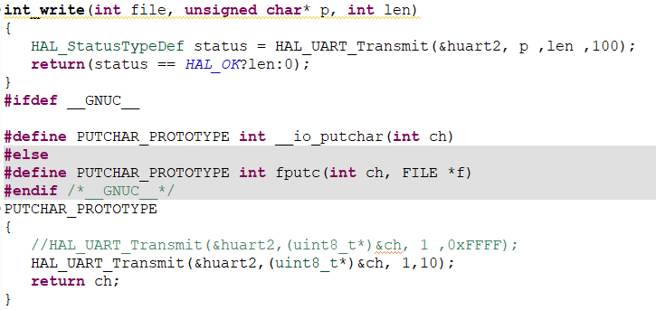
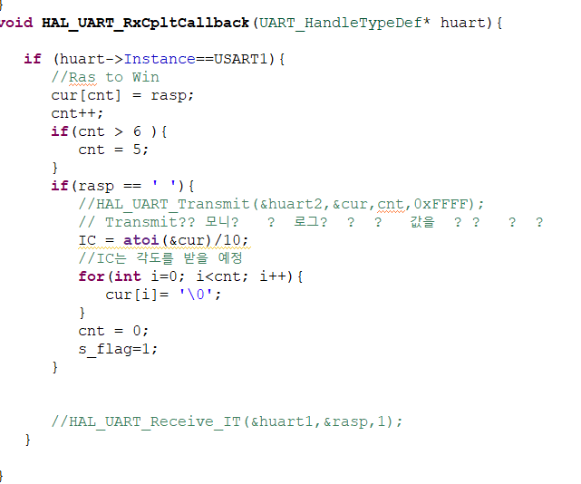
코드 예시 이미지 – 1 (Read_Angle)
Printf로 UART TX 가능하게 하는 코드
UART로 수신을 끝났을때 동작을 코딩하는 부분

Slide 10
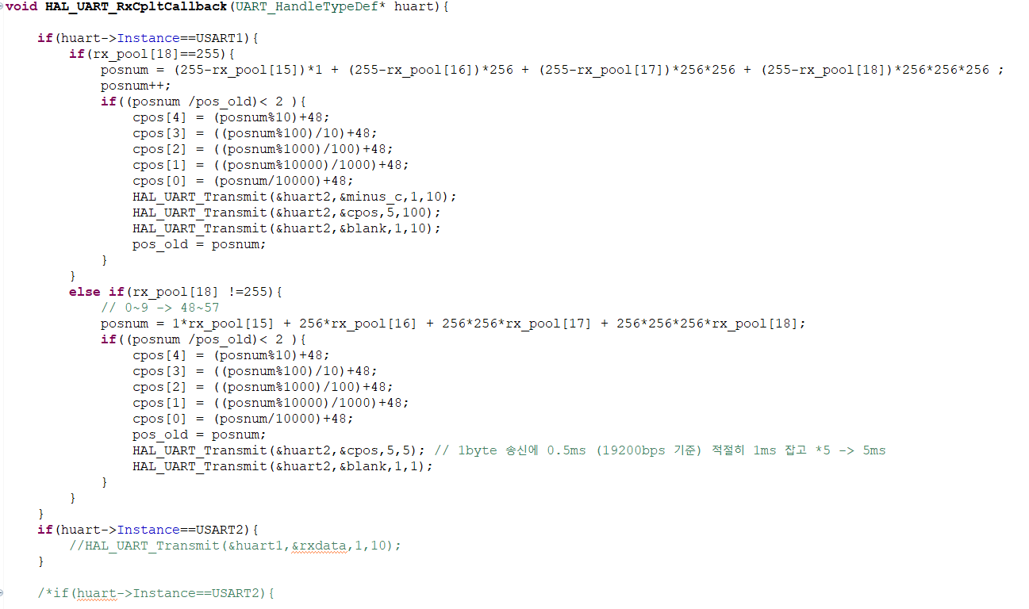
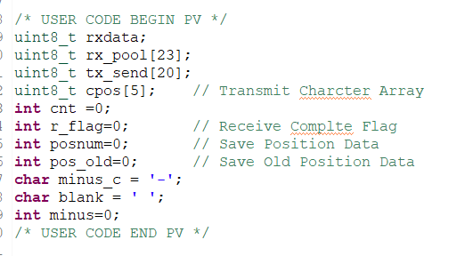
코드 예시 이미지-2
STM32에서 쓰이는 변수를 선언하는 공간
ReadAngle에서 모터드라이버에서 받은 데이터를 처리하는 과정

Slide 11
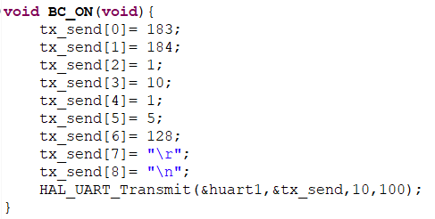
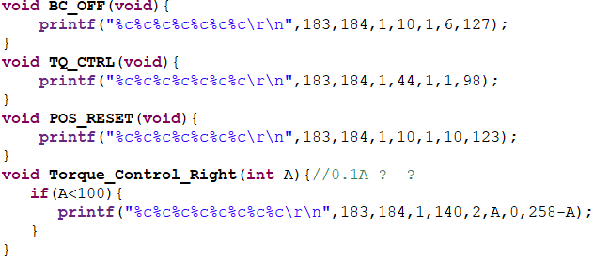
코드 예시 이미지-3
만약에 Printf를 쓰지 않고 송신하려고 할 때의 예시
모터드라이버에게 MDAS의 버튼처럼 명령어를 송신할 수 있게 함수화를 해놓은 것들
Printf를 어떻게 작성해야 송신했을 때 모터드라이버에 명령어를 올바르게 읽을 수 있는 형태의 예

Slide 12
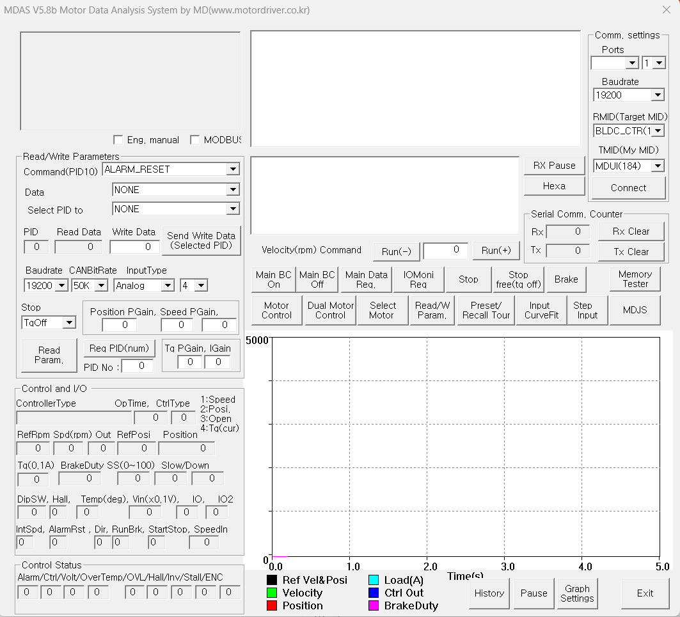
2. 모터드라이버 MDAS
RX 부분
모터 드라이버 통신 방법 – RS485
통신 속도 – 19200bits/s, 정격 12~48V, 20A, 8 Data Bits, No Parity Bit, 1 Stop Bit
모터 사용시 -> 2, 4번 Pin을 GND에 연결할 것
TX 부분

Slide 13
TX 데이터 규칙
RMID TMID ID PID DataNum Data ChkSum
-> 각 데이터는 1Byte= 8bit 기준 -> 값이 0 ~ 255, Data는 값에 따라 1~4Bytes 사용
RMID , TMID는 183 184 고정
ID는 정할 수 있으나, 1로 고정 (어차피 1대1 제어라 상관없음)
PID -> 명령어에 부여된 코드 번호
DataNum -> 명령어마다 거의 1로 고정, PDF 참조 필요
Data -> 앞 비트부터 LSB 마지막 비트가 MSB -> 최대 17Bytes 까지 사용하는 명령어도 있음
ChKSum -> 통신 관련에서 체크하는 과정
-> 구하는 과정 (보낼 때 -> 모든 데이터를 더한 뒤 Not연산 +1) (0~255값을 가짐)
TX 예시 및 중요 PID
TQ_Crtl(모터 제어 방식) -> 183 184 1 44 1 0 95 (0-> 속도제어, 1-> 토크제어)
모터 Control 시작 -> 183 184 1 140 2 C1 C2 248 (C1, C2: 0.1A 단위, 예 : C1 = 10 -> 1A)
TQ_OFF(정지) -> 183 184 1 5 1 1 137
Main BC On(데이터 요청) -> 183 184 1 10 1 5 128 (OFF는 5-> 6 128 -> 127)

Slide 14
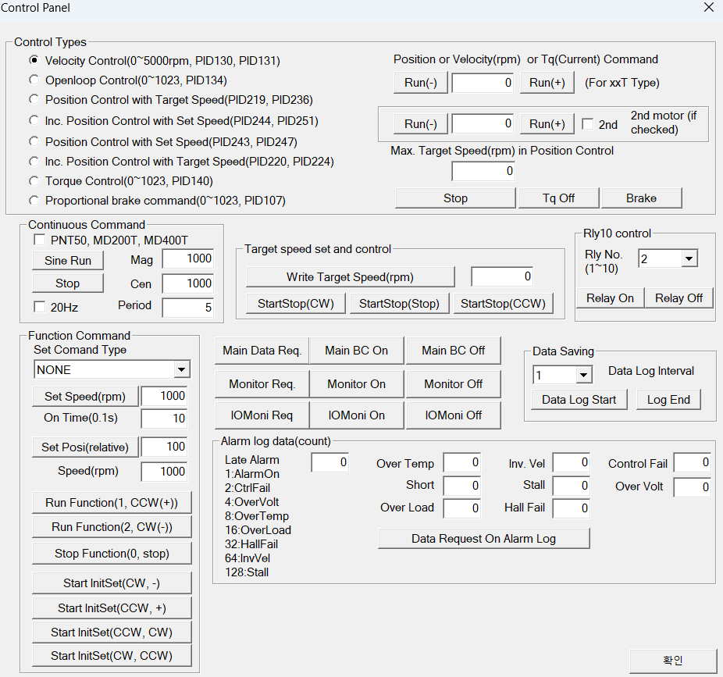
데이터 저장 방법
-> Main에서 Motor Control 버튼
Main BC ON
Data Saving 부분에 Data Log Start
원하는 시간동안 받고, Log End를 누르면 txt 파일로 저장 (시간 간격은 데이터 마다 조금씩 다름)

Slide 15
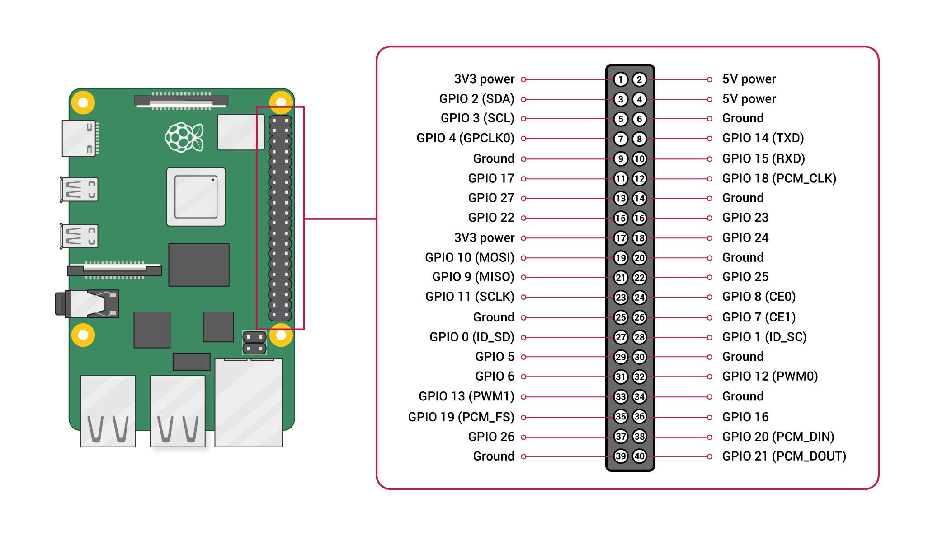
3. Raspberry Pi
스펙 :
RAM : 1~8GB ( Ours = 8GB)
OS : Raspbian OS (Based On Linux)
CPU : BroadCom Quad-Core ARM Cortex-A72 1.5GHz
UART Pin 4개 + I2C, SPI 통신 , SSH 기능

Slide 16
3-1 라즈베리파이 코드
1. Ras To Win : 파이썬와 Uart를 이용해서 라즈베리파이에서 송신 → 윈도우에서 수신
2. Cam_Code : 웹캠과 OpenCV를 이용해서 카메라를 화면에 띄워서 특정 경계를 인식 했을 때 경계를 인식했다고 Window로 송신하는 파일
3. MPU6050 센서 값 읽어오기
4. MPU6050 센서 값에 따라 STM32와 연결해서 모터를 움직이게 만드는 코드

Slide 17
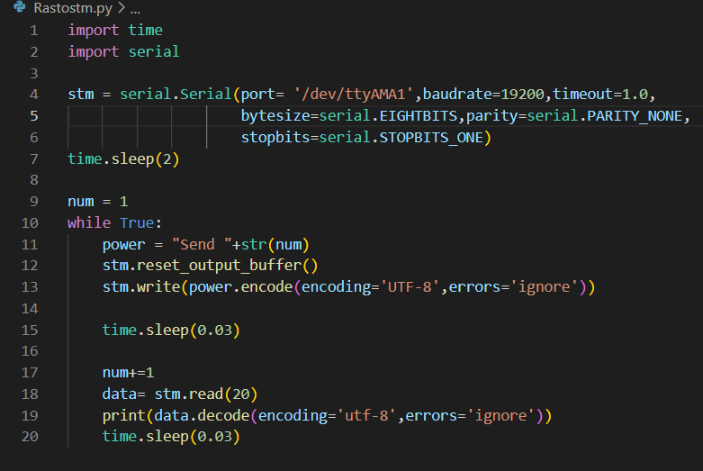
코드 이미지(RastoWin, 파이쪽)
Serial 모듈 >> Python 직렬 통신용 모듈
-> PORT – 시리얼 포트 (현재 : 라즈베리파이에 UART 포트를 말함
-> Baud -> 속도
-> Timeout -> 이 시간이 지나면 통신 종료
나머지는 생략
Serial 메소드 >>
reset_output_buffer() -> 출력용 버퍼 리셋
write(엔코딩 필요, str에 encode 함수 이용)
read(데이터 크기)
읽을 때는 b’~~~~~~’로 읽기에 decode 필요

Slide 18
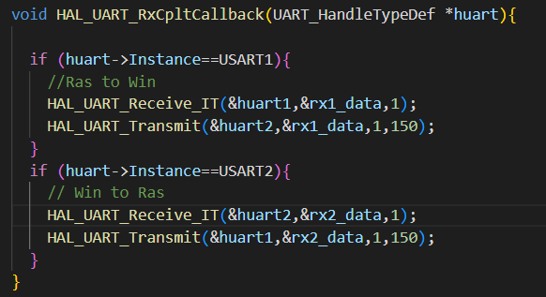
코드 이미지(RastoWin, STM쪽)
UART_RxCpltCallback() – Uart수신이 완료 후 Call되는 함수
두개의 UART 설정은 동일
UART1 – Raspberry – STM Wired
UART2 –STM – Window Wired
처리 과정 : UART1에서 받고 UART2로 송신 -> UART2에서 받고 UART1로 송신

Slide 19
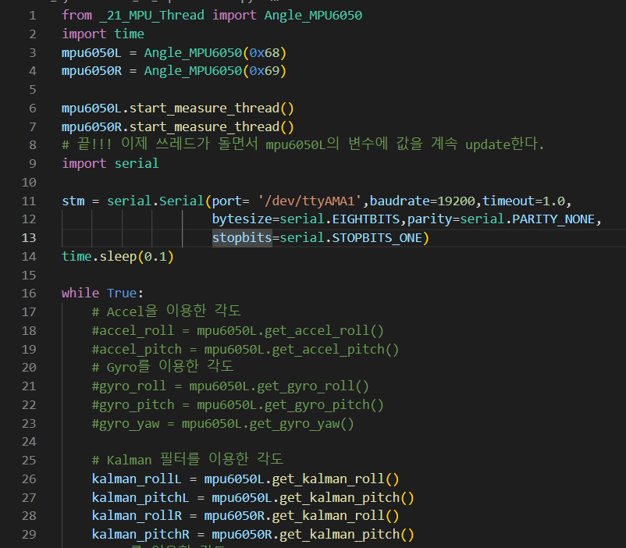
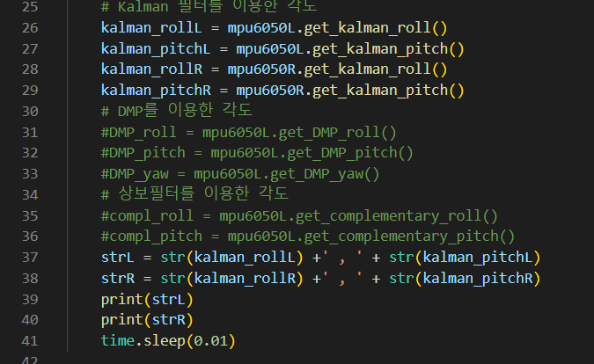
KALMAN - MPU6050 Main
L : 왼쪽, R : 오른쪽
Roll -> X축 관련 회전,
Pitch -> Y축 관련 회전
MPU6050 Main 문

Slide 20
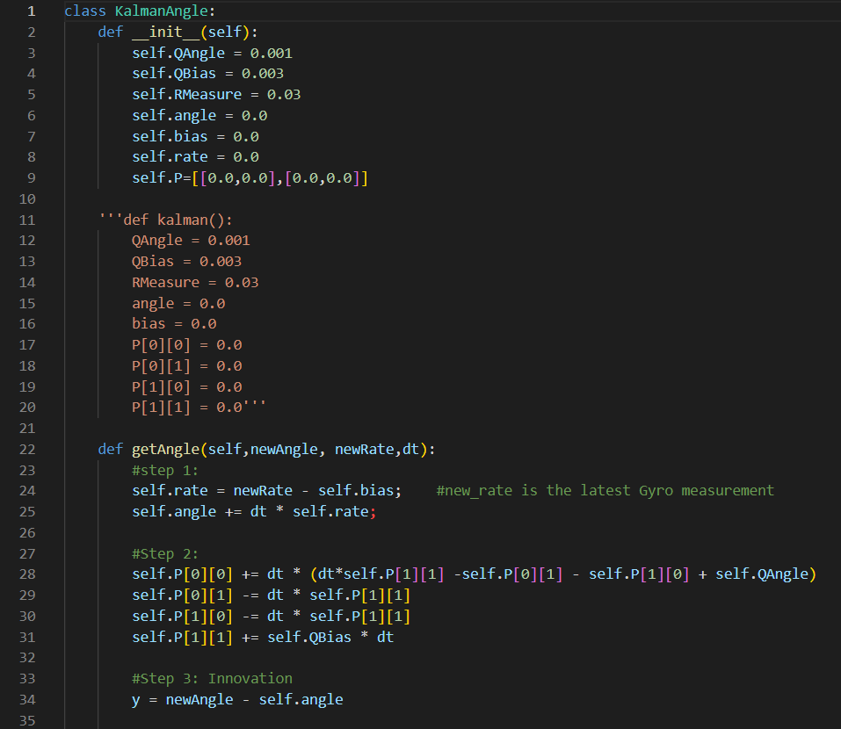
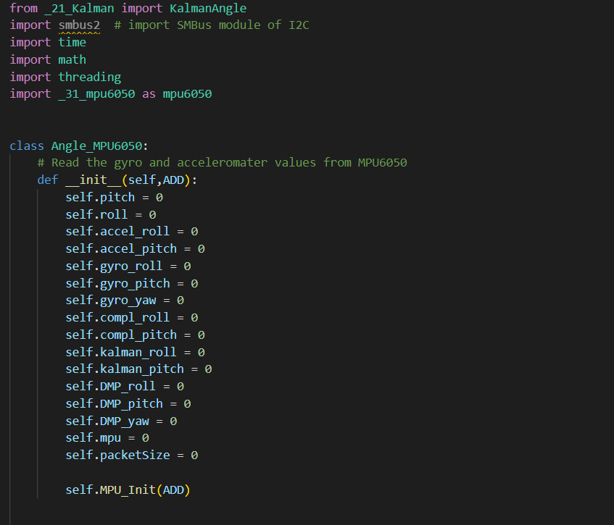
MPU6050 Main에서 추가된 모듈들
MPU6050 데이터 저장 클래스
Kalman Angle 필터링 계산 모듈

Slide 21
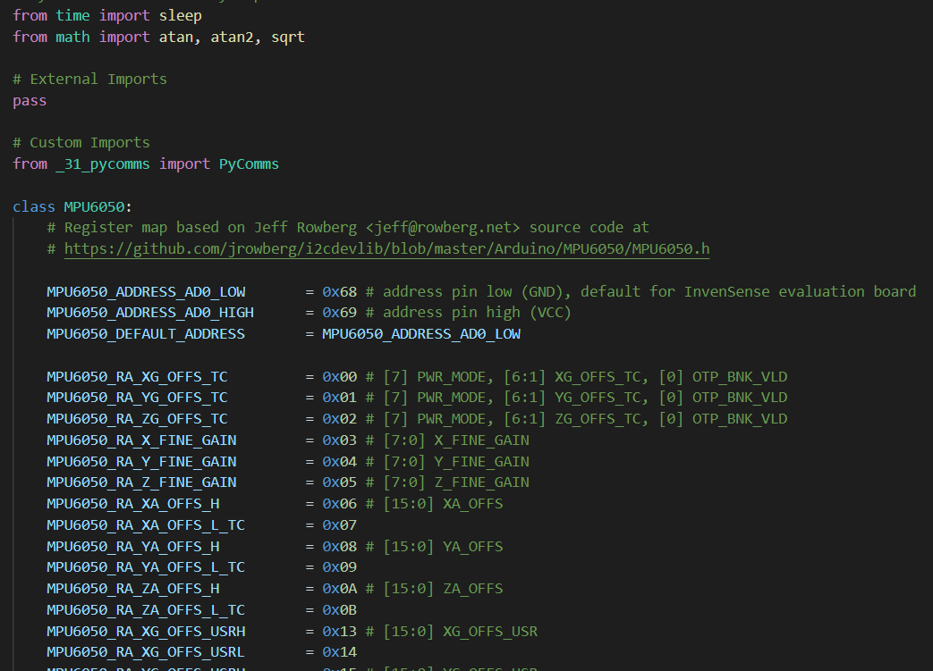
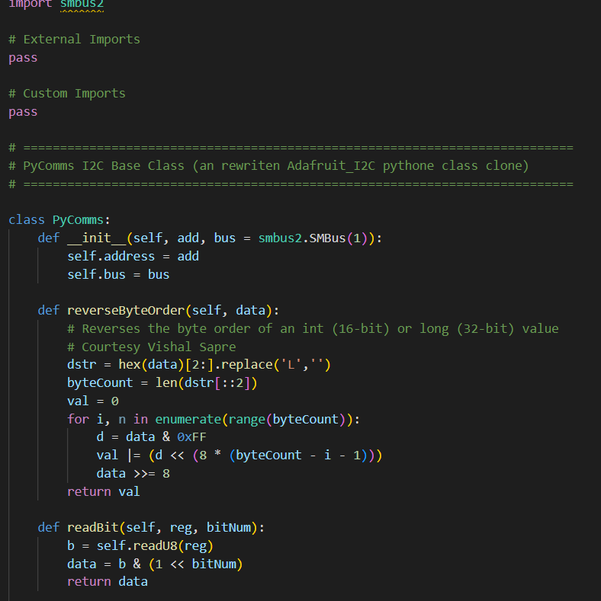
31_MPU6050 관련 주소를 변수화한 모듈
PyComms -> 나도 잘 모름

Slide 22
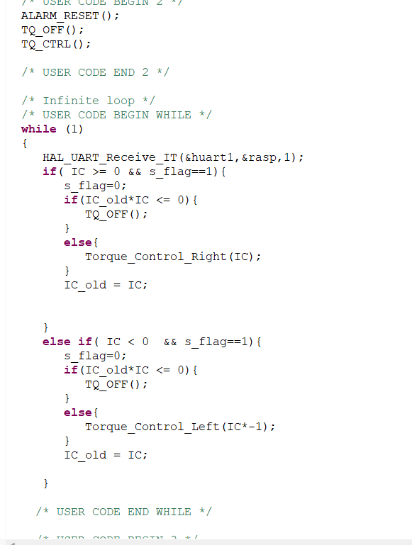
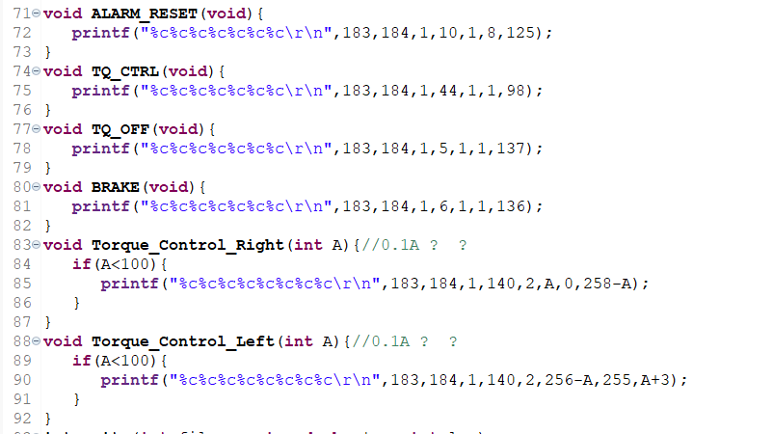
RastoMotor(STM)

Slide 23
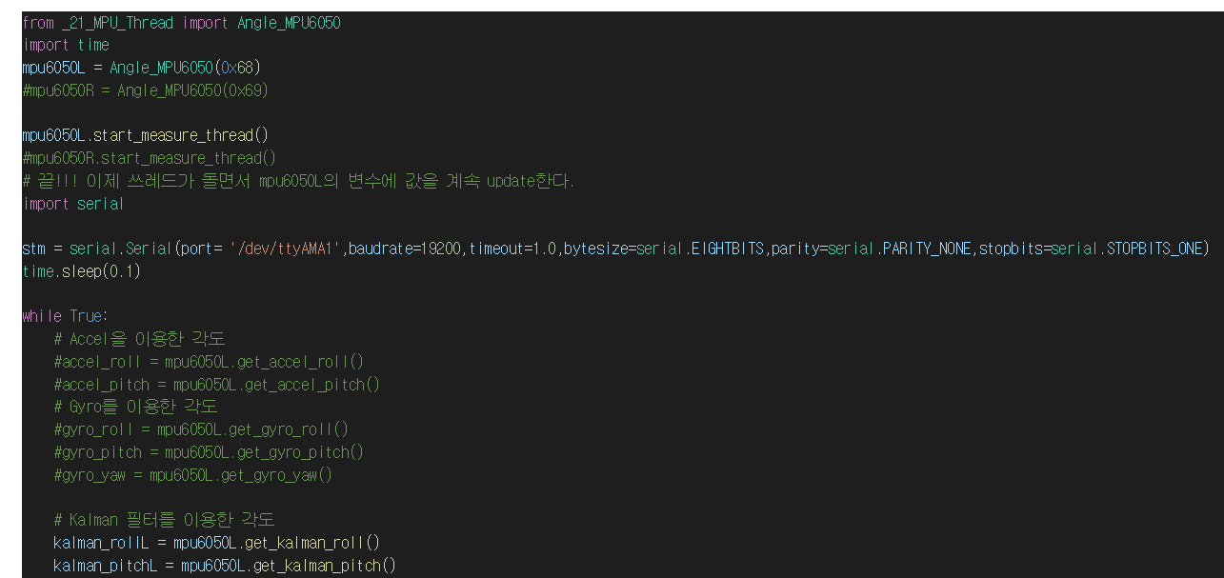
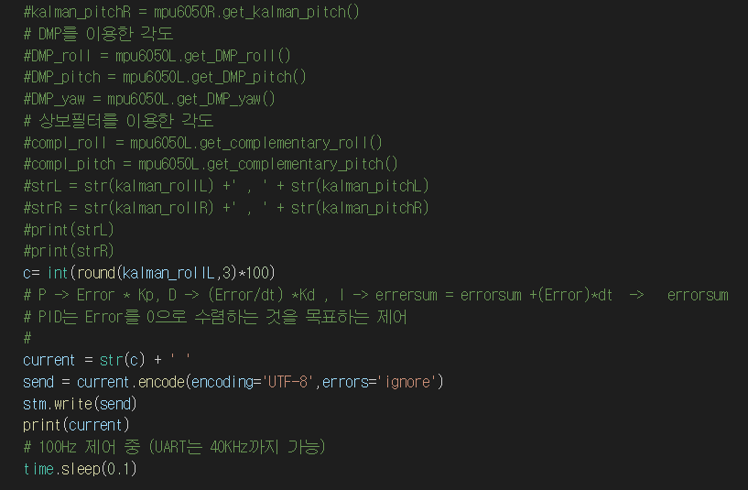
RastoMotor (파이 쪽 코드)
C = X축 회전 관련 값 3자리에서 반올림 * 100

Slide 24
라즈베리파이4 UART 설정 방법
https://blog.naver.com/PostView.nhn?blogId=emperonics&logNo=222039301356
https://periar.tistory.com/230

Slide 25
라즈베리파이4 I2C 설정 방법
https://blog.naver.com/PostView.nhn?blogId=chgy2131&logNo=221922893758

Slide 26
3-2 라즈베리파이 4 선 연결
1. UART 3,4 쓰기에 GPIO 8,9 : UART4, GPIO 14,15 : UART3 사용 -> Baud rate 설정은 파이썬에서 진행
2. MPU6050은 SPI 통신이기에 GPIO 2-3에 연결 , 주소 값은 각각 0x68, 0x69, 0x6A로 예정
3. STM32, MAX485는 외부 전원에서 따로 5V, GND 뽑을 예정
4. 웹캠은 USB로 연결할거고 , port - > /dev/ttyUSB0 일거임

